Slide 1
Урок 1: вступление к навигации
Братья сешан
Переведено на українську мову групою Aloney Yitzchak Atid Plus ІЗРАЇЛЬ #2204

Slide 2
Что такое навигация в first lego league ?
Навигация это когда робот перемещаетсяот из изначального места до точки, где он должен быть
Навигация одновременно должна быть и надёжной, и повторяемой
Чтобы выполнить это, тебе надо выучить несколько стратегий
Переведено на українську мову групою Aloney Yitzchak Atid Plus ІЗРАЇЛЬ #2204

Slide 3
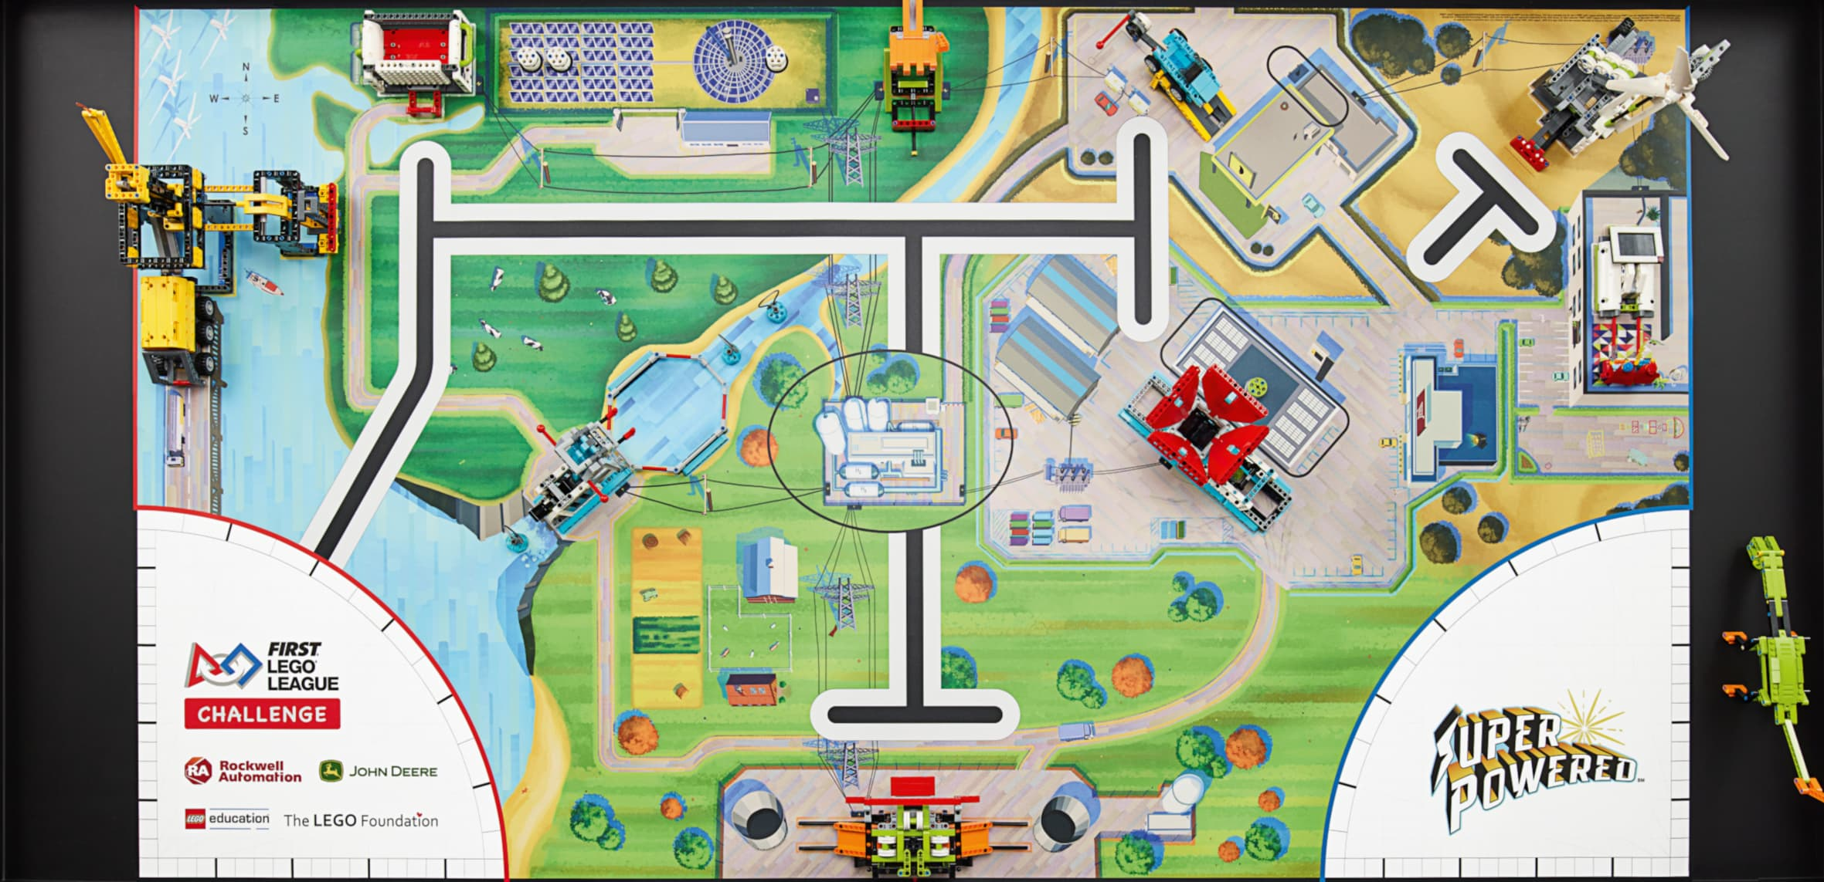
Надёжность навигации в FIRST LEGO League
Хорошая навигация будет использовать некоторые или все эти техники
Выравниевание базы
Следование за стеной
ВыравнВыравнивание по линиям
Выравнивание стен
Выравнивание моделей миссии
Следование за линией
Переведено на українську мову групою Aloney Yitzchak Atid Plus ІЗРАЇЛЬ #2204

Slide 4
Обсуждение
Давайте представим, что мы хотим пойти от места запуска до миссии, обведённой розовым кружочком.
Что ты можешь сделать, чтобы надёжно туда добраться?
Переведено на українську мову групою Aloney Yitzchak Atid Plus ІЗРАЇЛЬ #2204

Slide 5
Выбор маршрута
Может быть больше, чем одна дорога до места назначения
Что бы сделало красный или жёлтый путь надёжнее?
Переведено на українську мову групою Aloney Yitzchak Atid Plus ІЗРАЇЛЬ #2204

Slide 6
Возможное решение (красный путь)
Разные дороги могут иметь много возможностей для совпадения или препятствий, которые делают твою позицию менее предсказуемой.
Line Follow Until Line
Line Follow
Align on the Wall
Переведено на українську мову групою Aloney Yitzchak Atid Plus ІЗРАЇЛЬ #2204

Slide 7
Что дальше
Давайте выучим некоторые построения и программные техники для достижения каждой из этих стратегий
Пока у тебя идут уроки, подумай, как твоя команда сможет применить техники к этому ежегодному челенджу.
Переведено на українську мову групою Aloney Yitzchak Atid Plus ІЗРАЇЛЬ #2204

Slide 8
творці
Цей посібник створили Санджай Сешан і Арвінд Сешан
Переведено на українську мову групою Aloney Yitzchak Atid Plus ІЗРАЇЛЬ #2204
Больше уроков на www.ev3lessons.com и www.flltutorials.com
Эта работа лицензирована Creative Commons Attribution-NonCommercial-ShareAlike 4.0 International License.

